Slide 1
Báo cáo tiến độ
Đề tài: Tìm hiểu về database Amazon Aurora
Môn: Cloud Computing
GVHD: T.S Huỳnh Xuân Phụng
SVTH:
19133010 Trần Nguyên Thái Bảo
19133025 Đinh Quốc Hùng
19133049 Đoàn Nhất Sinh

Slide 2

CONTENTS
01
Những điều học hỏi từ link git.
02
Nhóm dự định làm

Slide 3

Các nội dung sinh viên học kỳ trước đã làm được
- Nhóm sinh viên kỳ trước: Tìm hiểu và sử dụng amazon aurora để quản lý database, sử dụng Visual Studio để xây dựng app quản lý nhân viên theo cấu trúc 3 lớp được viết bằng ngôn ngữ C# và kết nối với Amazon Aurora
- Link git nhóm kỳ trước: https://github.com/kenbaro/nhom15cloud.github.io/tree/main/QlyNhanVien

Slide 4
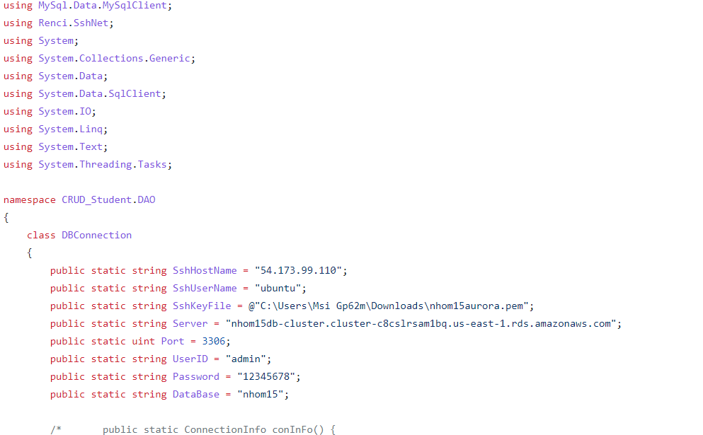
Nhóm kỳ trước làm

Slide 5
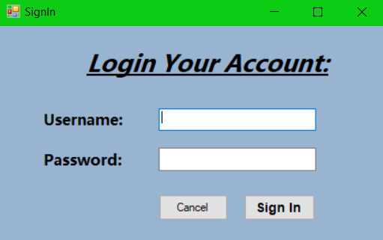
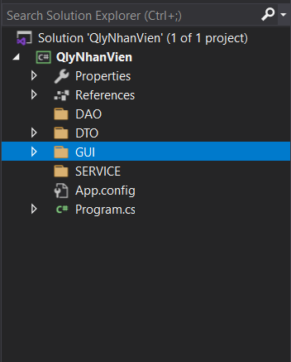
Nhóm kỳ trước làm

Slide 6
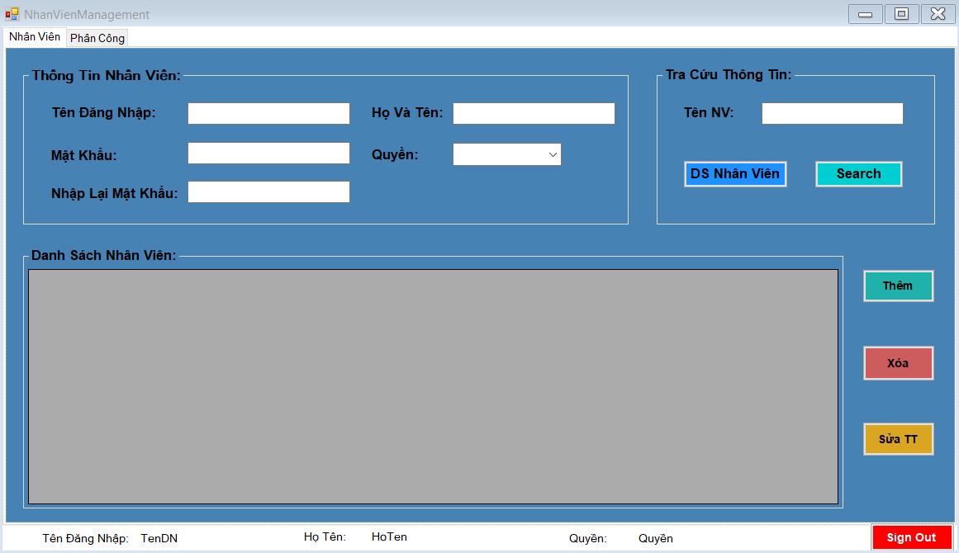
Nhóm kỳ trước làm

Slide 7
Amazon Aurora
Amazon Aurora là một cơ sở dữ liệu quan hệ tương thích với MySQL và PostgreSQL dành riêng cho đám mây, kết hợp hiệu năng và độ sẵn sàng của cơ sở dữ liệu doanh nghiệp truyền thống cùng với sự tối giản và khả năng tiết kiệm chi phí của cơ sở dữ liệu mã nguồn mở.
Amazon Aurora nhanh hơn đến năm lần so với cơ sở dữ liệu MySQL tiêu chuẩn và nhanh hơn đến ba lần so với cơ sở dữ liệu PostgreSQL tiêu chuẩn. Amazon Aurora mang đến cho bạn tính bảo mật, tính khả dụng và độ tin cậy của cơ sở dữ liệu thương mại với giá chỉ bằng 1/10. Amazon Aurora được quản lý toàn phần bởi Amazon Relational Database Service (RDS), giúp tự động hóa các tác vụ quản trị tốn kém thời gian ví dụ như cung cấp phần cứng, thiết lập cơ sở dữ liệu, vá lỗi phần mềm và sao lưu.

Slide 8
Nhóm dự định làm
Tìm hiểu tiếp về Amazon Aurora, quản lý database bằng Aurora, Sử dụng
Tạo 1 database liên quan đến bán hàng
Xây dựng 1 trang web bán hàng bằng ngôn ngữ lập trình Java kết nối với database đã được tạo ở Amazon Arurora

Slide 9
Kế Hoạch tuần tới
Tìm hiểu kiến thức về Amazon Aurora
Tạo database
Xây dựng front end cho trang web

Slide 10
THANKS

